Slide 1
캡스톤 디자인 3조
고객 데이터 기반
담보코드 추천 시스템
고객-담보코드 군집화(DBSCAN, Fuzzy, K-means)를 통한 담보코드 추천
60160336 황승호
60191434 배정연
60191440 양지선
- 1 -
Notes:
캡스톤 디자인 3조, 팀원 소개, 토픽 언급 및 인사

Slide 2
Table of Contents
01
05
주제 선정 배경
모델링(DBSCAN)
02
사용데이터 소개
06
모델링(Fuzzy)
03
07
데이터 시각화
모델링(K-means)
04
08
데이터 전처리
결과 비교 및 결론
- 2 -
Notes:
각 목차 설명

Slide 3


주제 선정 배경
- 수많은 보험상품 & 담보 -> 설계사와 전문가의 도움 통해 계약
- 일부 보험설계사 및 보험사에 의해 불필요함 보험 혹은 과한 보험료
가입 강요 -> 소비자들의 소극적 보험 가입
: 합리적인 보험 상품 추천, 소극적 보험 가입 완화 및 보험 생태계 활성화
이를 위한 군집화 모델링 3가지 선정
DBSCAN
Fuzzy
K-means
- 3 -
Notes:
주제 선정 배경(캡스톤 기획서 승호님 자료 참고) 소개, 한 가지의 주제로 팀원 각각 한 개씩 모델링을 하고자 군집화 모델링 기법 세 가지 선정

Slide 4
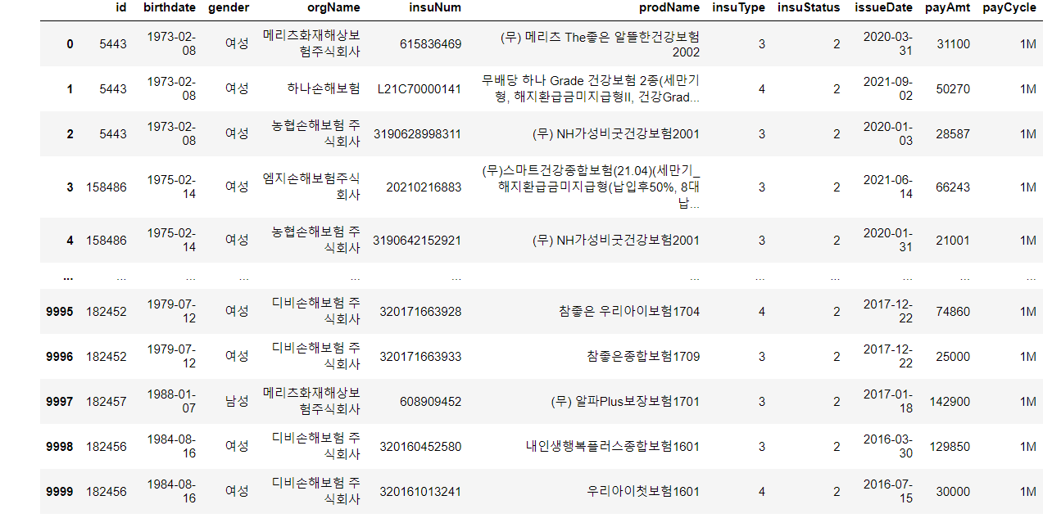
사용 데이터 소개
1. 고객 계약정보
id: 고객 아이디(PK)
birthday: 생년월일
gender: 성별
orgName: 보험회사명
insuNum: 증권번호
prodName: 보험상품명
insuType: 보험종류
insuStatus: 주계약 상태
issueDate: 보험가입일
payAmt: 월 보험료
payCycle: 납입 주기
- 4 -
Notes:
고객 계약 정보 컬럼 소개

Slide 5
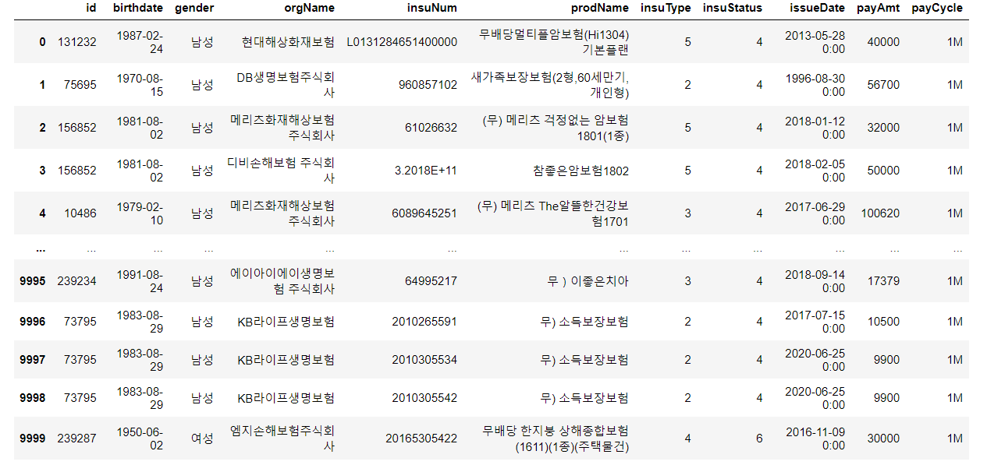
사용 데이터 소개
2. 상품정보_정상외보험
id: 고객 아이디(PK)
birthday: 생년월일
gender: 성별
orgName: 보험회사명
insuNum: 증권번호
prodName: 보험상품명
insuType: 보험종류
insuStatus: 주계약 상태
issueDate: 보험가입일
payAmt: 월 보험료
payCycle: 납입 주기
- 5 -
Notes:
상품정보 데이터 컬럼 소개

Slide 6
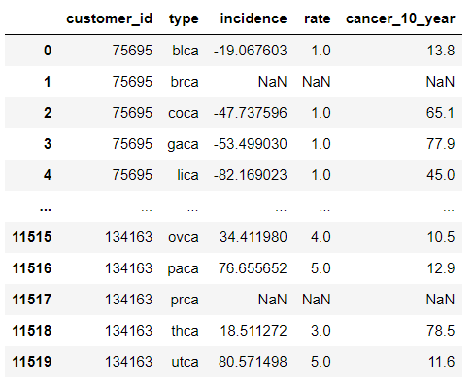
사용 데이터 소개
3. 건강정보
customer_id: 고객 아이디(PK)
type: 암 종류
incidence: 수치
rate: 위험도 등급(5단계)
cancer_10_year: 최근 10년간 발생률
blca: 방광암 | ovca: 난소암
brca: 유방암 | paca: 췌장암
coca: 대장암 | prca: 전립선암
gaca: 위암 | thca: 갑상선암
lica: 간암 | utca: 자궁암
- 6 -
Notes:
건강정보 데이터 컬럼 소개

Slide 7
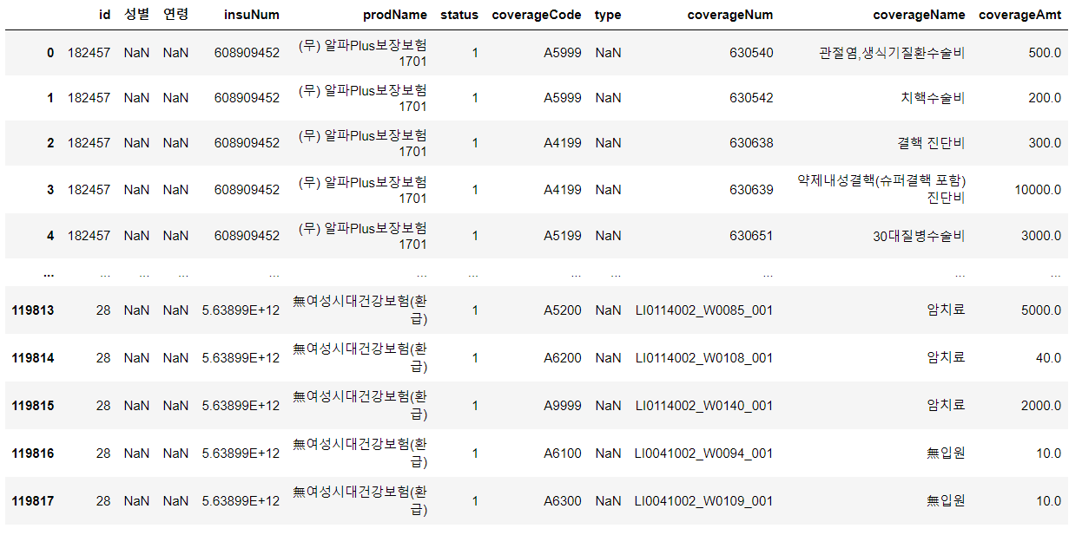
사용 데이터 소개
4. 고객보장정보
id: 고객 아이디(PK)
성별: 성별
연령: 연령
insuNum: 증권번호
proName: 보험상품명
status: 주계약 상태
coverageCode: 담보코드
type: 담보특성
coverageNum: 담보일련번호
coverageName: 회사담보명
coverageAmt: 보장금액
- 7 -
Notes:
고객 보장정보 데이터 컬럼 소개

Slide 8
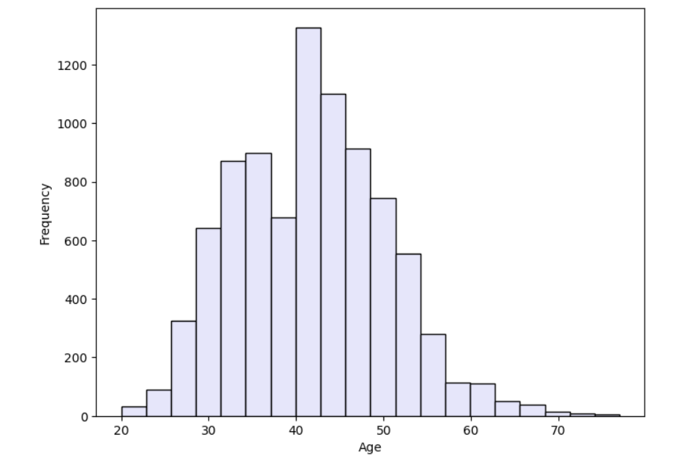
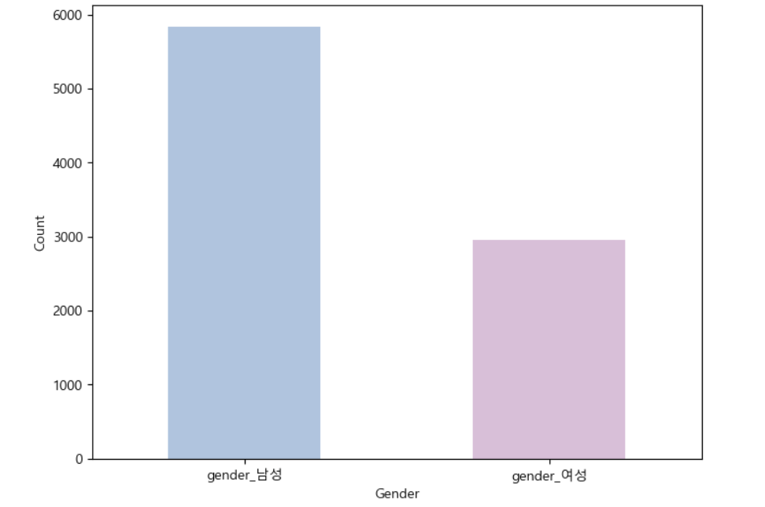
데이터 시각화
1. 고객 나이, 성별 분포
고객 데이터 중 나이는 주로 40-50세에 많이 분포, 고객 데이터 중 성별은 남성이 더 많이 분포
- 8 -
Notes:
데이터 모델링에 앞서 간략하게 시각화 자료를 통해 데이터 파악
연령 및 성별 분포 확인

Slide 9
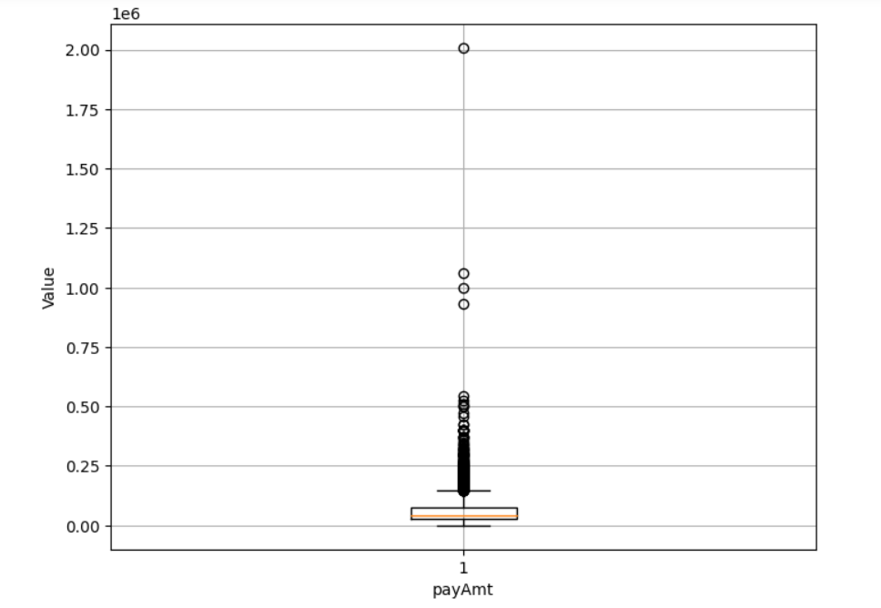
데이터 시각화
2. 월 보험료 통계
월 보험료의 통계수치 (평균: 57,473.36원, 최솟값: 0원, 제 1분위수: 28,457원, 중위값: 44,476.10원, 제 3분위수: 71,721.25원, 최댓값: 2,008,700원)
- 9 -
Notes:
월 보험료 통계값 확인

Slide 10
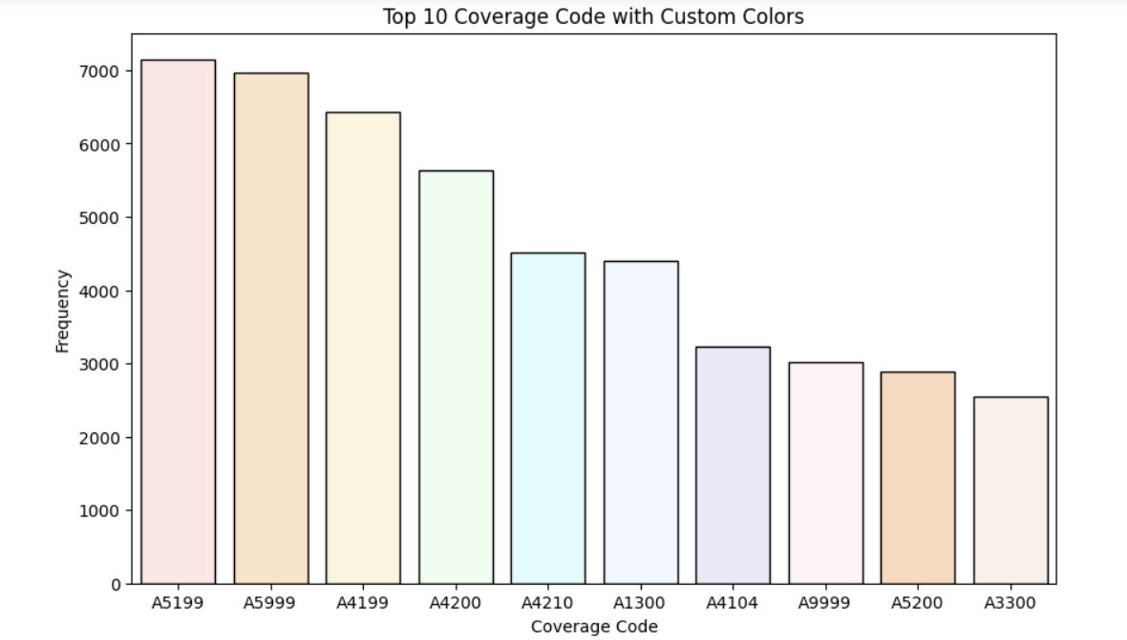
데이터 시각화
3. 담보코드 파악
담보코드의 범주는 총 185개이며, 데이터는 이 중 A5199, A5999, A4199 순으로 가장 많은 분포를 띔
- 10 -
Notes:
가장 중요한 담보코드 확인

Slide 11
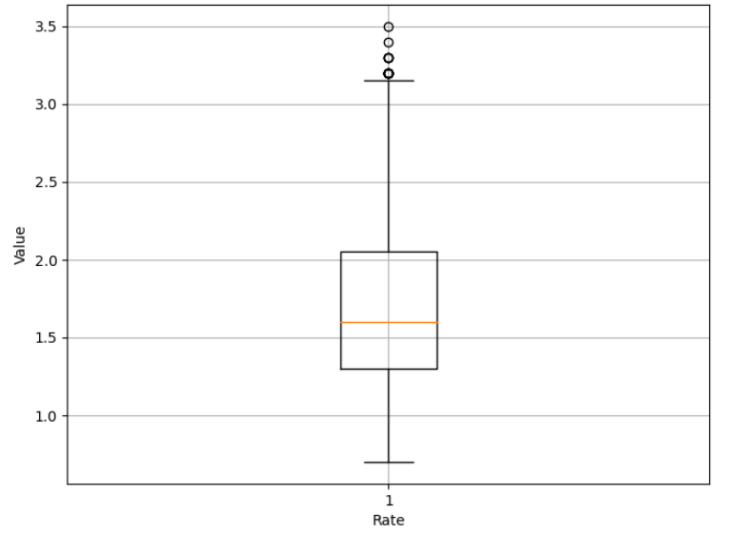
데이터 시각화
4. 건강위험도 등급
건강정보 데이터 중 고객별 평균 건강 위험도는 주로 1.3 ~ 2.05에 많이 분포, 일부 데이터 3.0이상
- 11 -
Notes:
건강위험도 등급 파악

Slide 12
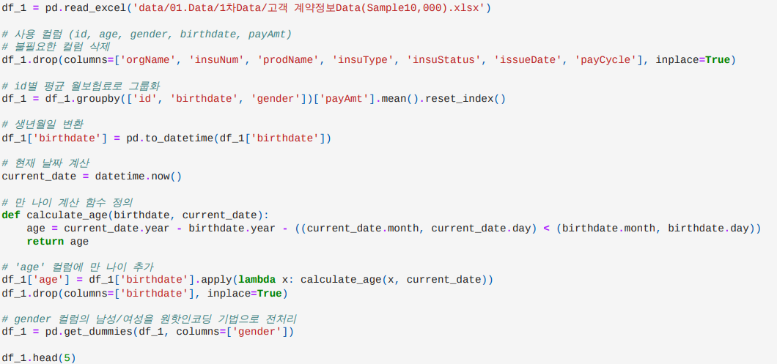
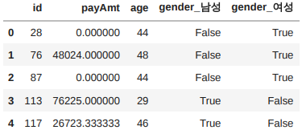
데이터 전처리
1. 고객 계약정보
- 12 -
Notes:
세 가지 모델 전부 동일한 전처리 과정 진행
데이터 불러오고, 사용할 컬럼들만 남기고 진행
Id 평균 월보험료로 그룹화하고, 나이에 대한 컬럼이 없어 생년월일 변환하여 만 나이를 계산해 추가함
원핫인코딩 기법을 사용하여 gender 컬럼을 전처리
전처리 과정을 끝낸 데이터프레임 출력

Slide 13
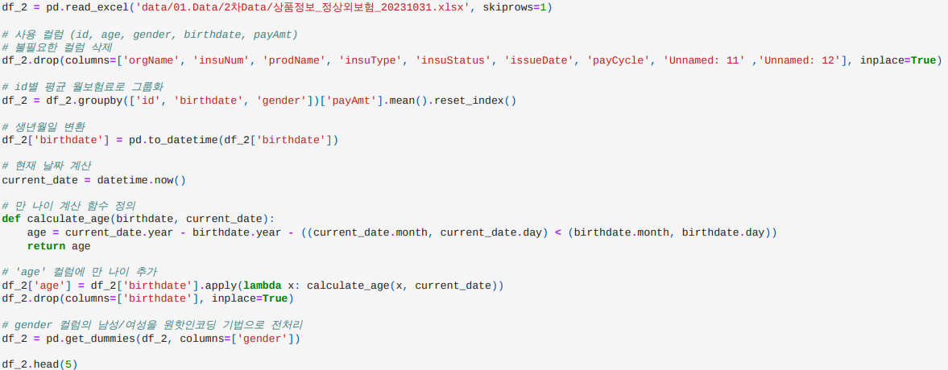
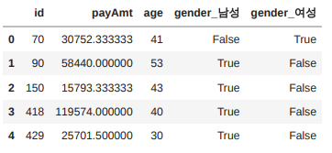
데이터 전처리
2. 상품정보_정상외보험
- 13 -
Notes:
12페이지와 동일

Slide 14
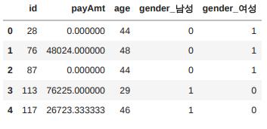
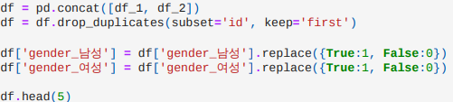
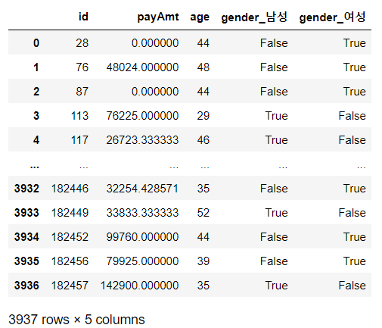
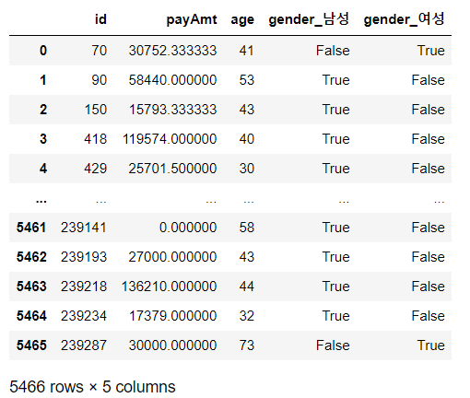
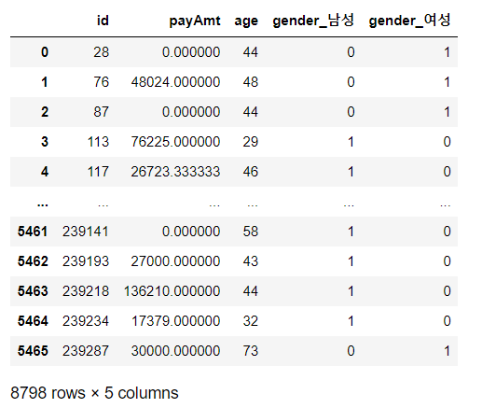
데이터 전처리
1&2 데이터 병합
고객 계약정보
+
상품정보_정상외보험
병합
- 14 -
Notes:
앞선 두가지 데이터프레임을 id 기준으로 병합
고객 계약정보와 상품정보를 병합하여 고객데이터를 만들어냄(해당 행수를 보면 늘어난 것을 확인 가능)

Slide 15
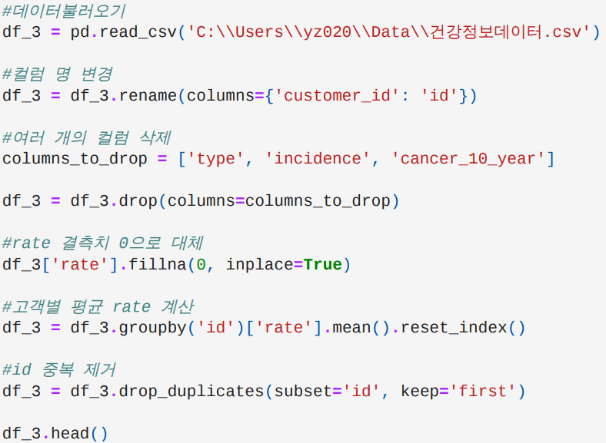
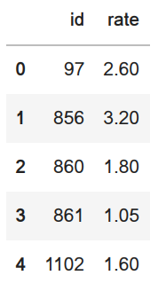
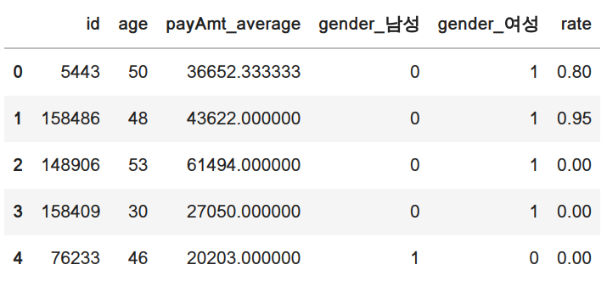
데이터 전처리
3. 건강정보 & 병합
병합
- 15 -
Notes:
건강정보데이터 불러와서 필요한 컬럼만 남기고, 결측치가 존재한다면 0으로 대체하여 전처리
평균 rate 계산해서 추가한다음 id 중복 제거
앞서 만든 고객데이터에 건강정보 데이터 병합

Slide 16
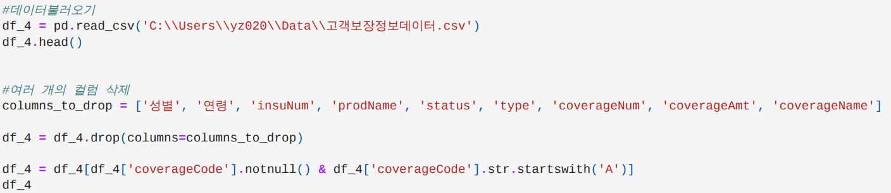
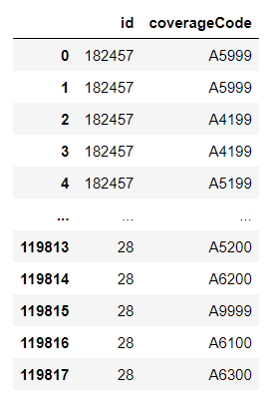
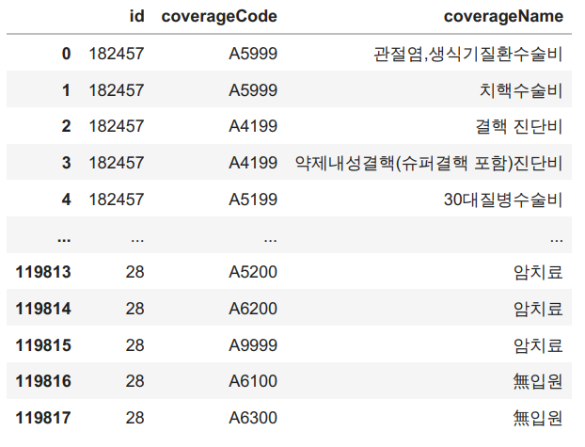
데이터 전처리
4. 고객 보장정보
- 10 -
Notes:
고객 보장정보 데이터를 불러오고, 필요한 컬럼만 남긴후 담보코드 A로 시작하는 것들만 남기기
담보코드가 뭘 보장하는지 궁금하다면 coverageName을 남겨 해당 담보코드가 뭘 보장하는지 알 수 있음

Slide 17
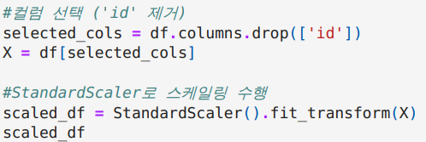
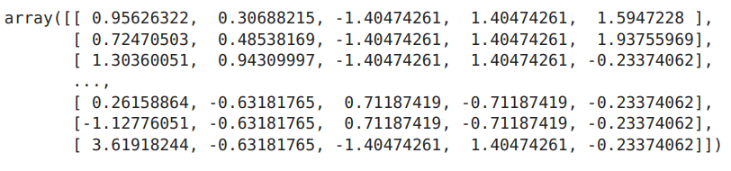
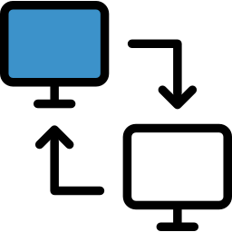
데이터 전처리
5. 데이터 스케일링
데이터 간 스케일이 다르면 거리 측정에서 스케일이 큰 특성이 더 큰 영향을 미치므로 특성 간의 스케일을 일정하게 조절한다면 모든 특성이 군집화에 고르게 기여 가능하고, 이상치 값들의 영향을 감소시킨다. StandardScaler는 각 특성에 대해 평균을 빼고 표준편차로 나누어 표준 정규 분포로 변환한다. 변환 된 값은 평균이 0이고 표준편차가 1인 분포를 따른다.
- 17 -
Notes:
데이터 스케일링 필요성과 이유

Slide 18
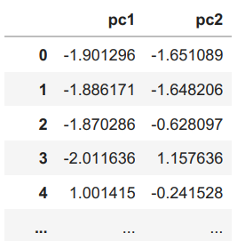
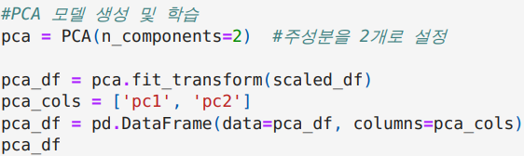
데이터 전처리
6. PCA(Fuzzy, K-means)
주성분 분석(Principal Component Analysis, PCA)를 수행하는 이유는 데이터의 차원을 축소하고 주요한 정보를 추출하여 데이터를 더 효과적으로 다룰 수 있도록 하는 것이다.
PCA는 데이터를 저차원 공간으로 투영함으로써 데이터를 시각화하는 데에도 활용된다. 2차원 또는 3차원으로 축소된 데이터는 쉽게 시각화할 수 있어 데이터의 패턴이나 군집을 파악하기 용이하다.
- 18 -
Notes:
PCA 필요성과 이유
주성분 2개로 설정해 pc1의 포인트들의 값들과 pc2의 포인트들 값 (전반적으로 pc2가 pc1보다는 큰 값을 가지고 있으므로 pc2 값들의 분산이 크다고 할 수 있음)

Slide 19
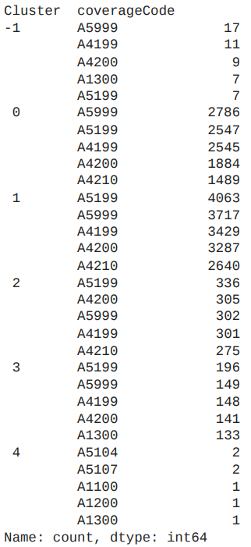
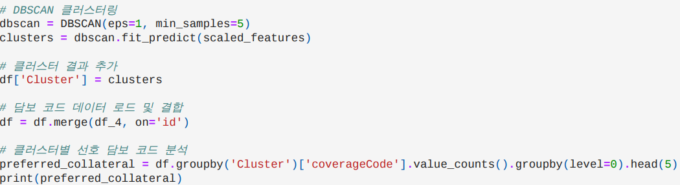
데이터 모델링
1. DBSCAN
DBSCAN(Density-Based Spatial Clustering of Applications with Noise)은 밀도 기반 클러스터링 알고리즘으로, 데이터의 밀도를 기반으로 군집을 형성하는 데에 사용한다.
클러스터는 데이터 밀도가 높은 부분으로 정의되며, 데이터 포인트 간의 최소 거리(epsilon, ε) 내에 다른 데이터 포인트가 몇 개 있는지에 따라 결정된다.
- 19 -
Notes:
Dbscan 모델링 설명 및 클러스터링 설명

Slide 20
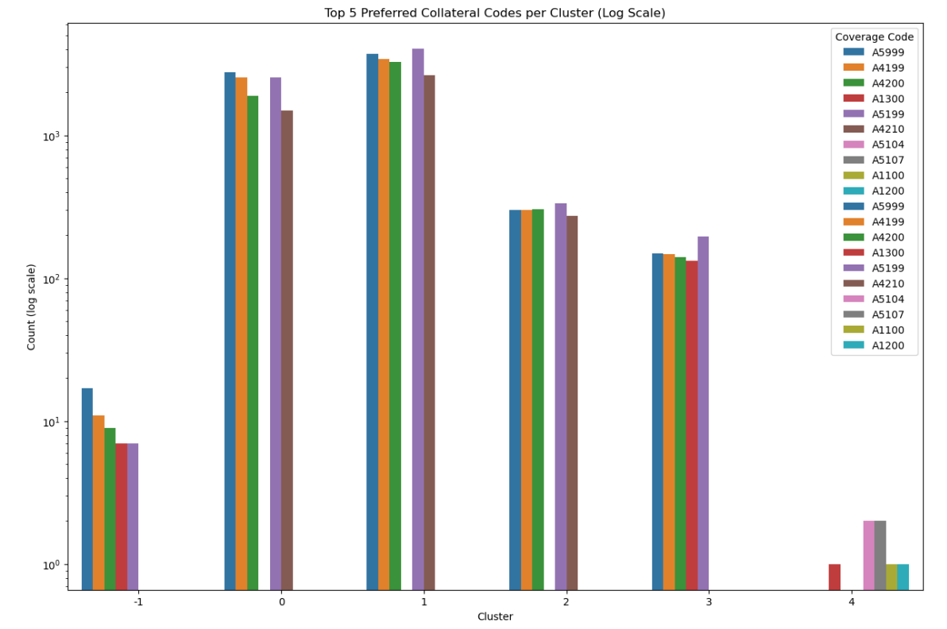
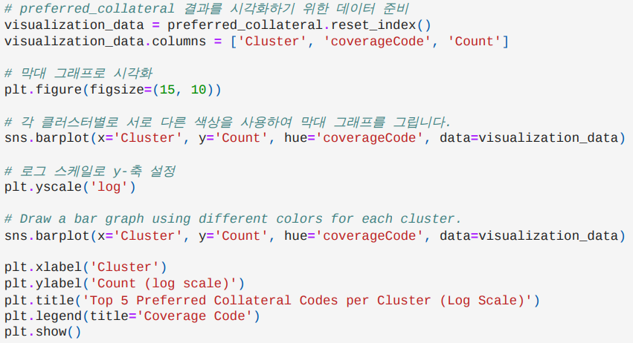
데이터 모델링
1. DBSCAN
- 20 -
Notes:
디비스캔 클러스터링 시각화 자료 설명

Slide 21
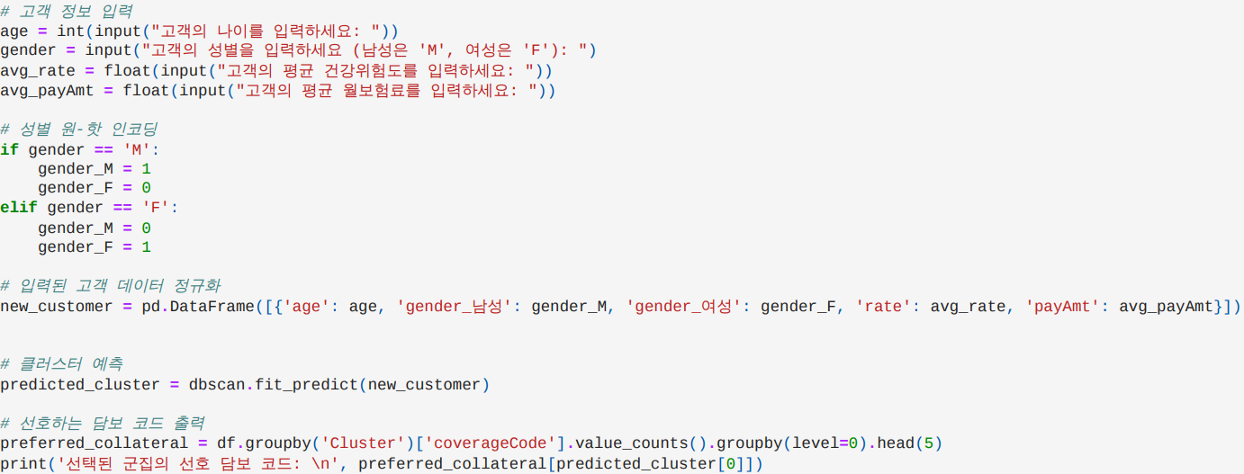
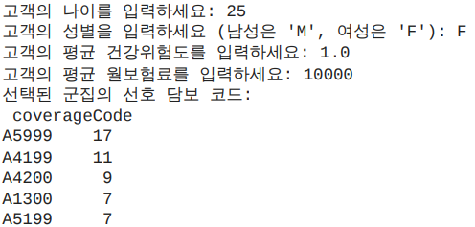
데이터 모델링
1. DBSCAN
표준화된 데이터에 DBSCAN 클러스터링을 적용 -> 클러스터링 결과를 바탕으로 각 클러스터별 선호하는 담보 코드를 분석하고, 클러스터의 개수는 DBSCAN의 eps를 통해 지나치게 많지 않게 생성했다. 고객의 정보를 입력받으면 선호 담보 코드를 출력할 수 있게 만들었다.
담보 코드를 출력할 수 있게 하였습니다.
- 21 -
Notes:
디비스캔 예측 설명

Slide 22
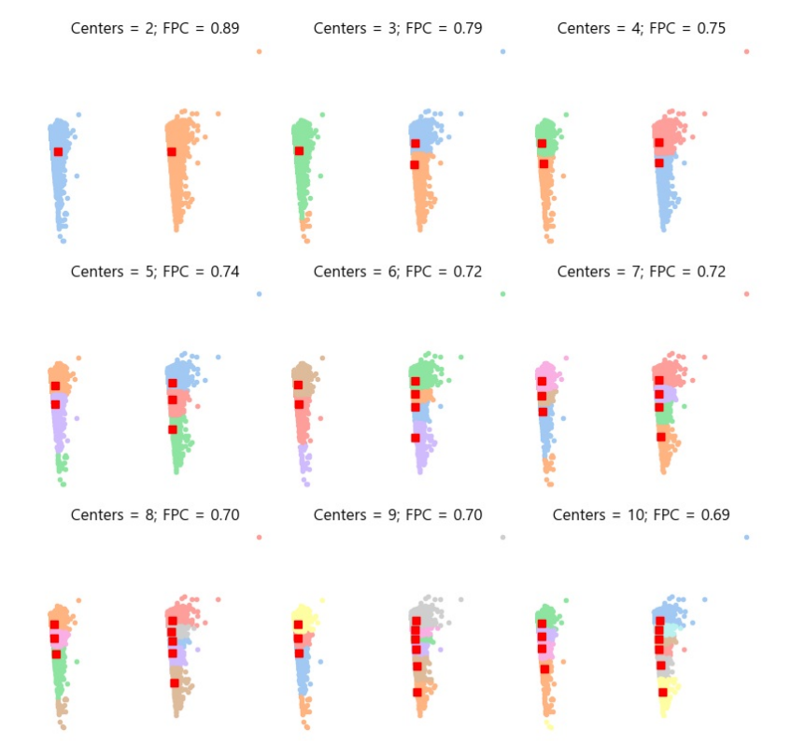
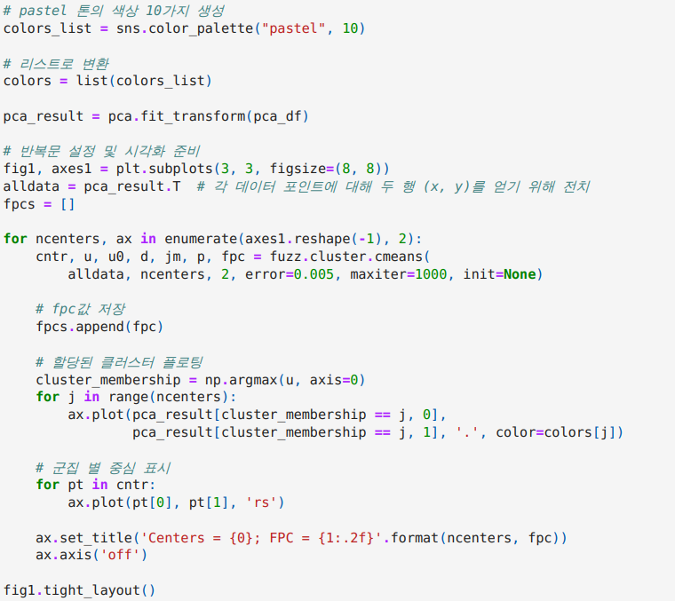
데이터 모델링
2. Fuzzy
- 22 -
Notes:
퍼지 모델 시각화
Fpc가 1에 가까울 수록 적합한 군집, 즉 군집의 수가 2개인 군집화가 가장 베스트이지만 군집 수가 너무 적어 오히려 모델 정확도가 떨어질 것이라고 판단
그 다음으로 1에 가까운 군집의 수가 3개인 군집화로 설정

Slide 23
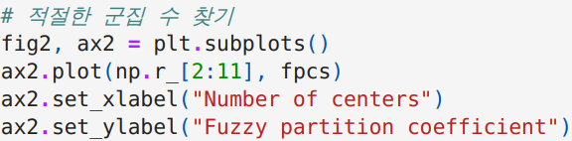
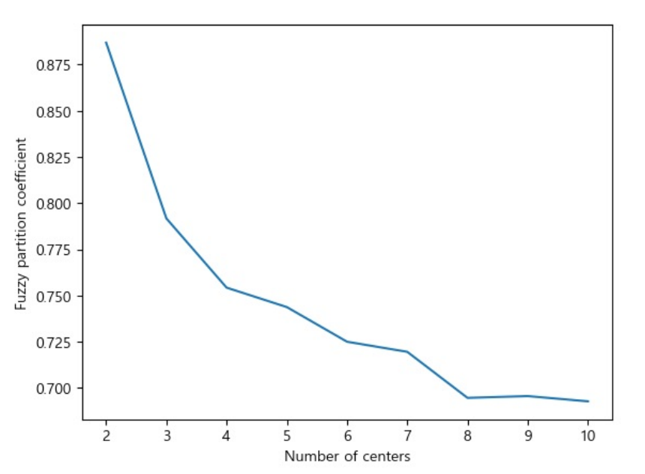
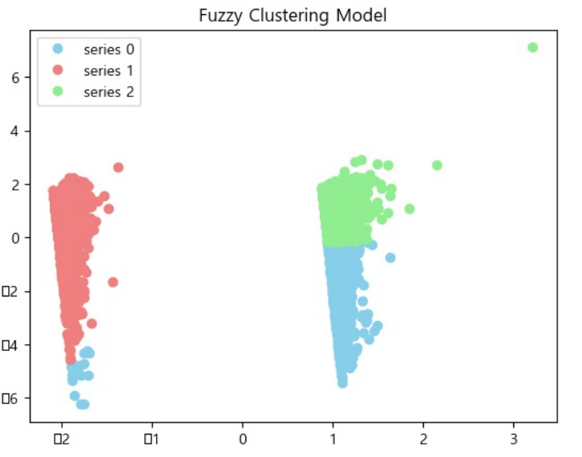
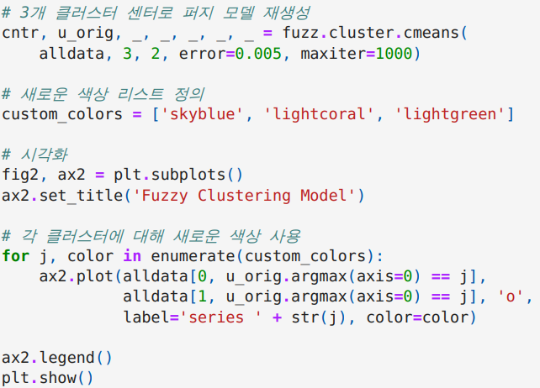
데이터 모델링
2. Fuzzy
Fuzzy 군집화는 각 데이터 포인트가 여러 군집에 동시에 속할 수 있는 모델을 의미한다. 이는 데이터포인트와 군집 간의 멤버십(소속성)을 확률이나 가중치로 표현하며, 각 데이터가 군집에 속할 확률을 계산할 수 있다.
- 23 -
Notes:
퍼지 모델 설명, 역시 군집 수 찾기위해 fpcs 그래프를 그려봤으나 2가 베스트, 같은 이유로 3으로 설정
클러스터 중심을 가지고 퍼지모델을 생성 후 시각화 오른쪽과 같은 퍼지모델 생성

Slide 24
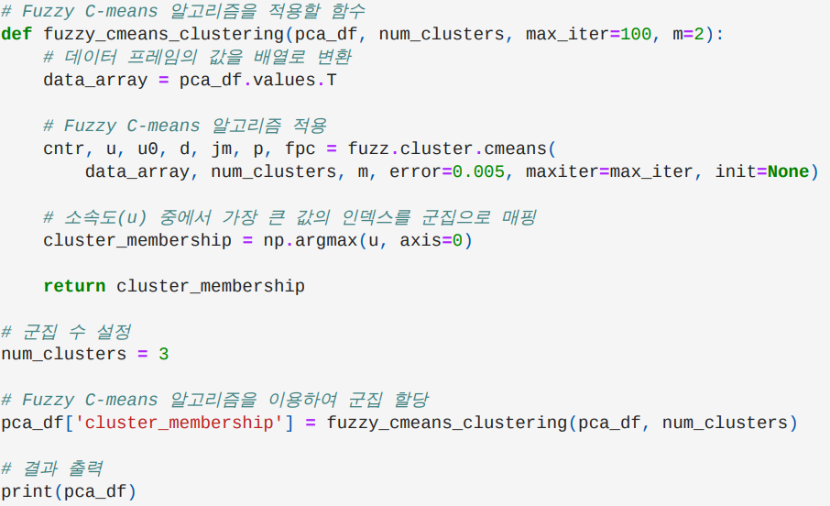
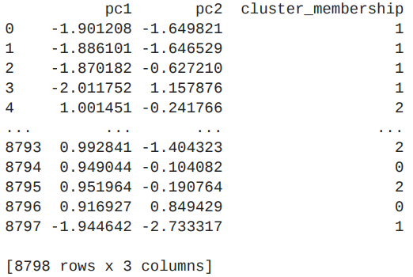
데이터 모델링
2. Fuzzy
- 24 -
Notes:
Pca 데이터를 가지고 만든 퍼지 모델에 클러스터 멤버십(id) 할당하여 출력

Slide 25
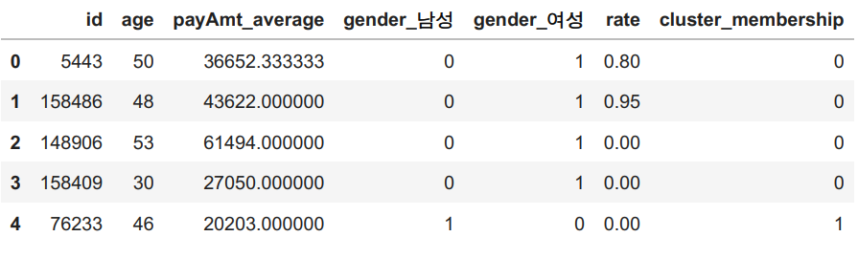
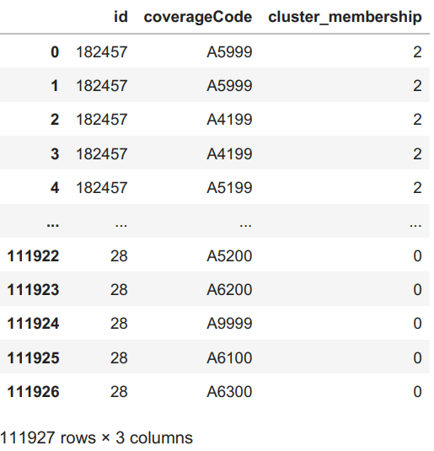

데이터 모델링
2. Fuzzy
- 25 -
Notes:
클러스터 멤버십을 고객데이터에 추가
아이디와 클러스터 멤버십 컬럼만 뽑아 새로운 데이터 프레임을 형성한 후 이를 담보코드와 다시 병합

Slide 26
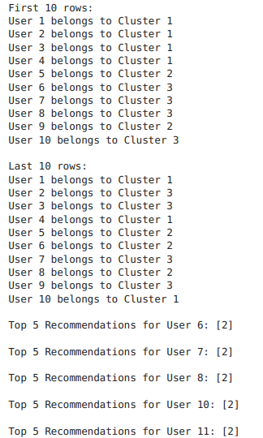
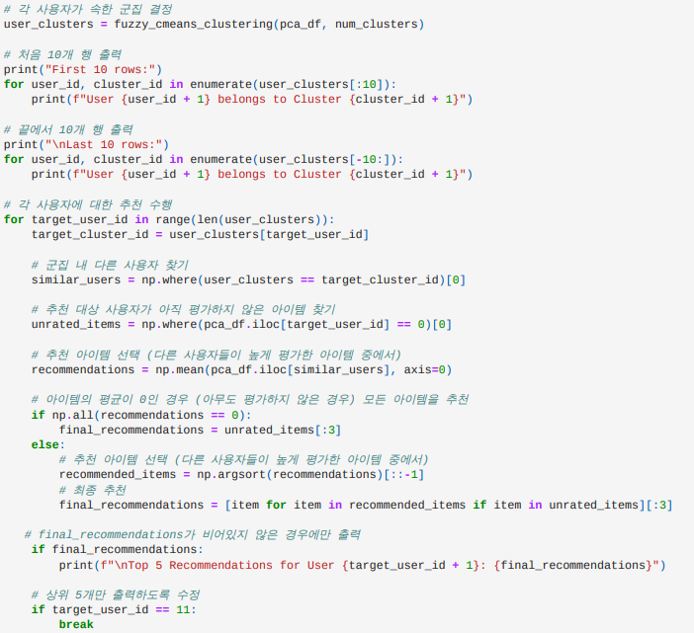

데이터 모델링
2. Fuzzy
퍼지 클러스터링을 통해 결정된 군집 개수를 가지고 각각의 사용자에게 군집을 할당한다.
각 사용자에 대한 추천을 수행하기 위해 군집 내의 다른 사용자가 아직 갖고 있지 않은 담보코드 군집을 찾아 추천 담보코드 군집을 선택해 출력한다.
추천된 군집이 갖는 담보코드의 리스트를 출력하여 결과를 확인한다.
- 26 -
Notes:
퍼지 클러스터링을 통해 결정된 군집 개수를 가지고 사용자에게 군집을 할당함
실제 사용자가 어떤 군집인지 처음 열개 행, 끝에서 열개 행 출력하여 확인 가능
각 사용자에 대한 추천을 수행하기 위해 군집 내의 다른 사용자가 아직 갖고 있지 않은 담보코드 군집을 찾아 추천 담보코드 군집을 선택해 출력한다.
추천된 군집이 갖는 담보코드의 리스트를 출력하여 결과를 확인한다.

Slide 27
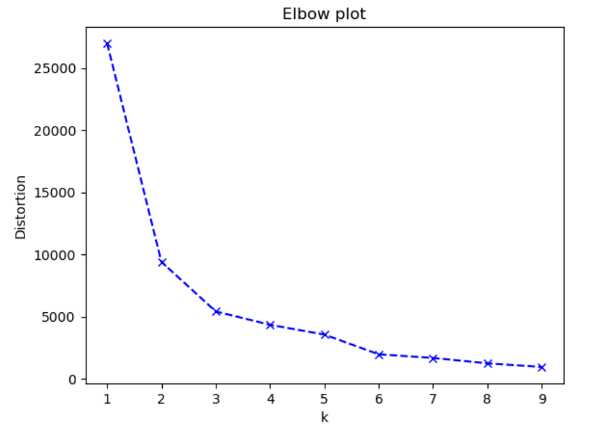
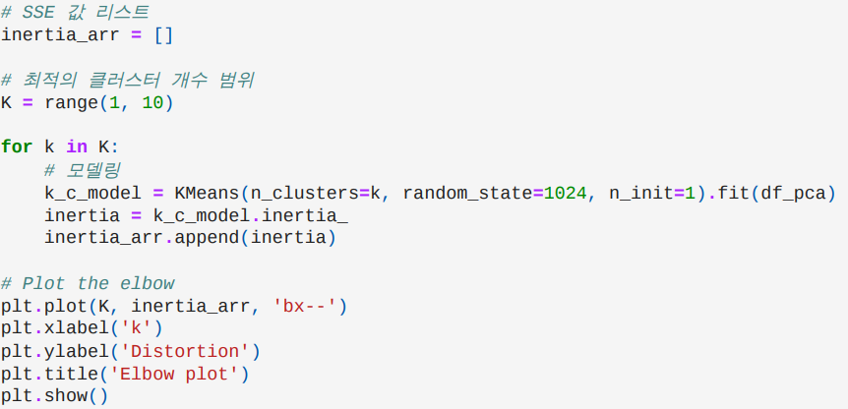
데이터 모델링
3. K-means
K-means는 데이터를 k개의 군집으로 그룹화하는 비지도 학습 알고리즘 중 하나로, 각 군집은 서로 다른 중심을 가지며, 데이터 포인트는 가장 가까운 중심에 할당된다. 사용자는 K-means 알고리즘을 적용할 때 몇 개의 군집으로 데이터를 나눌지 결정해야 한다. 이는 알고리즘이 수렴하는 군집의 수를 지정하는 데 중요한 역할을 한다.
담보 코드를 출력할 수 있게 하였습니다.
- 27 -
Notes:
K-means 설명, 클러스터 개수 찾기 위해 엘보우 기법 사용 설명

Slide 28
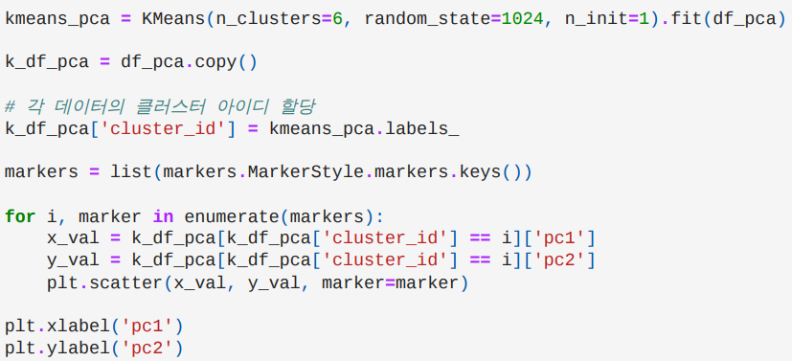

데이터 모델링
3. K-means
- 28 -
Notes:
클러스터 아이디 할당 후, 시각화 설명

Slide 29




데이터 모델링
3. K-means
- 29 -
Notes:
클러스터 데이터프레임에 각각 클러스터 아이디를 할당하고, 통계값 확인
아이디와 클러스터 아이디만 가지고 만든 데이터프레임을 담보코드 데이터프레임과 병합하여 피벗테이블을 형성 군집별 얼마나 갖고있는지 파악가능

Slide 30


데이터 모델링
3. K-means
입력 받은 정보를 가지고 생성된 새로운 고객 데이터의 클러스터를 K-Means 모델을 통해 예측하고, pivot_table에서 새로운 고객의 클러스터에 해당하는 담보코드들 중 카운트가 높은 순으로 고객의 추천을 해줌으로써 담보코드 영업의 타당성과 신뢰성을 향상시킬 수 있을 것이다.
- 30 -
Notes:
입력 받은 정보를 가지고 생성된 새로운 고객 데이터의 클러스터를 K-Means 모델을 통해 예측하고, pivot_table에서 새로운 고객의 클러스터에 해당하는 담보코드들 중 카운트가 높은 순으로 고객의 추천을 해줌으로써 담보코드 영업의 타당성과 신뢰성을 향상시킬 수 있을 것이다.

Slide 31
결과 비교 및 결론
DBSCAN vs Fuzzy vs K-means
입력 받은 고객의 데이터로 새로운 고객 데이터를 생성한 뒤, 해당 고객의 군집을 예측하여 선호하는 담보코드를 출력했다. A5999, A4199, A4200, A1300, A5199 순의 다섯 개의 담보코드를 추천한 것을 확인할 수 있다.
기존 고객의 군집을 요약해서 출력하고, 타겟 군집(cluster membership = 2)에 해당하는 사용자들 목록을 출력했다. 추천된 군집이 갖는 담보코드 리스트를 출력했으며, A5199, A5999, A4199, A4200, A4210, A1300, A4104, A9999, A5200, A3300의 순으로 추천한 것을 확인할 수 있다.
입력 받은 고객의 데이터로 새로운 고객 데이터를 생성한 뒤, 해당 고객의 군집을 예측하여 출력했다. 해당 고객과 유사한 군집의 고객들이 많이 가입한 담보코드 A5999, A4199, A4200, A1300, A5199 순의 다섯 개를 추천한 것을 확인할 수 있다.
- 31 -
Notes:
결론 설명

Slide 32

결과 비교 및 결론
DBSCAN vs Fuzzy vs K-means 개선점
DBSCAN 모델은 밀도 기반 모델이기 때문에 데이터의 밀집도에 따라 영향을 받기 때문에 이번 자료는 데이터간 밀도가 높았지만 데이터의 수치가 고르게 퍼져 있는 경우에는 다른 방법을 고려 해야 할 수 있다.
Fuzzy 모델은 확률 기반 모델이기 때문에 모호한 확률까지 모두 볼 수 있는 장점이 있지만 모호한 확률은 제외하고 싶다면 다른 방법을 고려 해야할 수 있다.
K-means 모델은 데이터간 유클리드 거리를 통해서 군집화하는 것이기 때문에 알고리즘을 적용할 때 클러스터의 개수에 따라서 결과가 크게 달라진다는 점에서 K 선정에 앞서 제시한 그래프를 이용하는 등의 신중할 필요가 있어 보인다.
- 31 -
Notes:
개선점 이슈 등 설명

